Slide 1
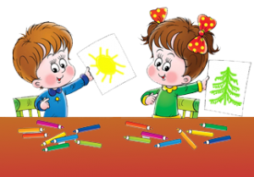
Муниципальное бюджетное дошкольное образовательное учреждение г. Иркутска детский сад №128
«Использование творческого проекта
в работе с родителями»
из опыта работы воспитателя
МБДОУ г. Иркутска детского сада №128
Розановой Людмилы Владимировны
Иркутск 2016

Slide 2
« ...Надо сделать так, чтобы детское учреждение не подменяло родителей, не отвергало их от детей, а соединяло их друг с другом, давало возможность для их богатого и тонкого общения и взаимодействия».
Л. А. Никитина.

Slide 3
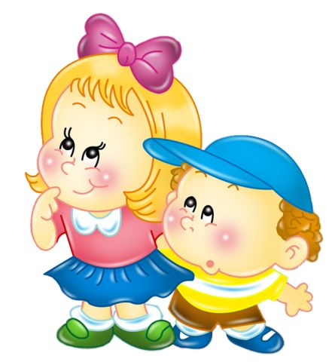
Проектная деятельность в детском саду – это комплексная совместная работа педагогов, детей и их родителей, в процессе которой ребята развивают познавательные способности и творческое мышление, повышают свою самооценку, учатся искать информацию и использовать эти знания в самостоятельной деятельности.
Творческие проекты (они имеют свободную структуру и не ограничены жесткими рамками, они меняются в процессе воплощения, их итог – проведение тематического детского праздника или театрального представления, спортивной игры или экспедиции).

Slide 7
Художественный труд – это продуктивная и при этом орудийная деятельность, в которой ребенок осваивает инструменты, исследует свойства различных материалов и преобразует их культурными способами в целях получения конкретного результата.

Slide 8
Цель проекта:
Формирование активности родительской общественности в группе
Формирование педагогической компетентности родителей

Slide 9
Принципы проекта:
Доброжелательный стиль общения педагога и родителей
Сотрудничество, вовлечение родителей в творческий процесс
Индивидуальный подход и учет интересов всех участников проекта

Slide 10
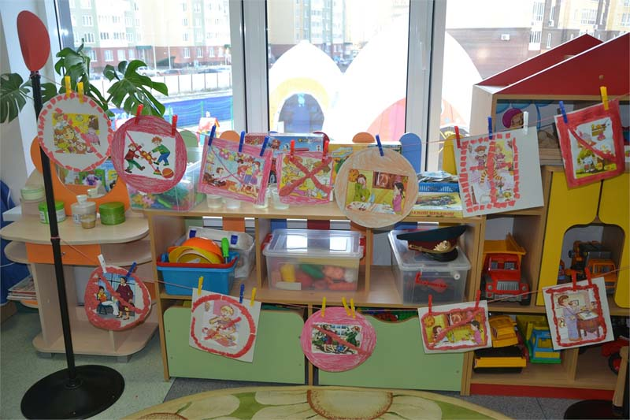
Проект
«Занятия в четыре руки»

Slide 11
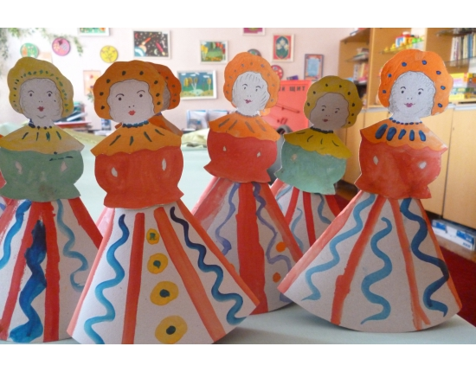
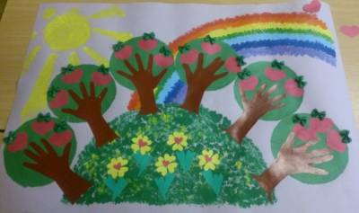
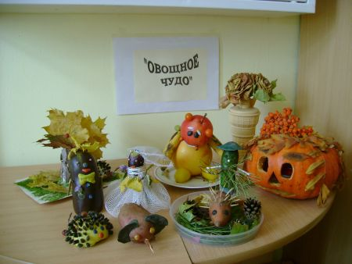
Проект
«Семейная мастерская»

Slide 12
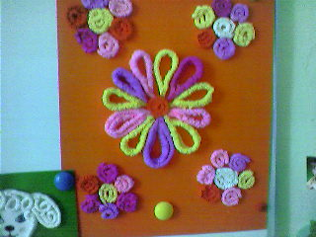
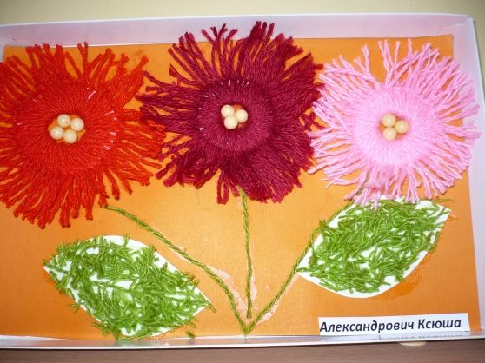
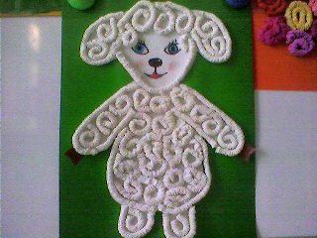
Проект
«Веселая петелька»

Slide 13
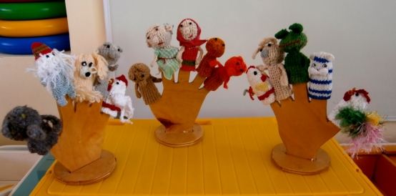
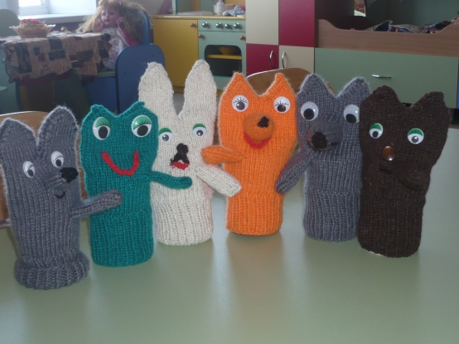
Проект
«Театр из клубочка»

Slide 14
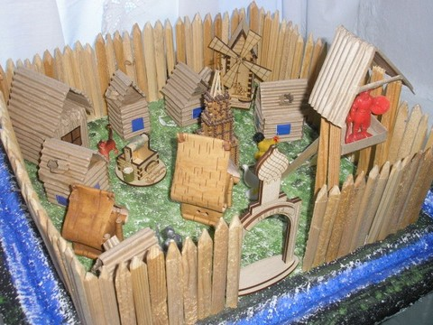
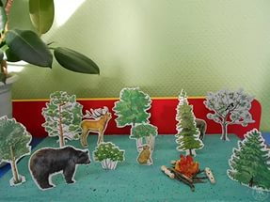
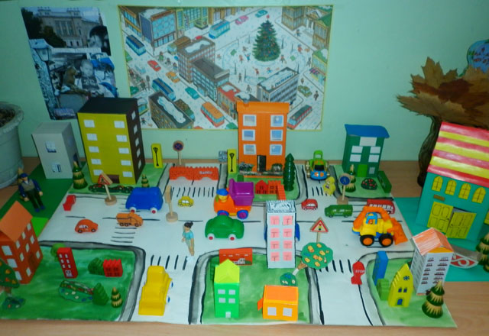
Проект
«Макеты»

Slide 15
«Каждый человек – творец. Родитель не исключение. И его творчество заключается, прежде всего, в том, чтобы быть хорошими родителями, быть примером для собственного ребенка во всем».

